Slide 2
Favourite Animals and Birds
საყვარელი ცხოველები და ფრინველები
ზოგადი ინგლისური დონე: A1+

Slide 3
Agenda
გაკვეთილის განრიგი
Vocabulary - ლექსიკა
Summing up - შეჯამება
Homework - დავალება
Grammar - გრამატიკა
Reading Comprehension - წაკითხულის გააზრება

Slide 4
Vocabulary - ლექსიკა
Vocabulary
ლექსიკა
sheep
(n.)
parrot
(n.)
guinea pig
(n.)
goat
(n.)
fish
(n.)
rabbit
(n.)
horse
(n.)
ცხვარი
ცხენი
თუთიყუში
კურდღელი
ზღვის გოჭი
თევზი
თხა
Notes:
What is it?
Can you find your country?

Slide 5
Vocabulary - ლექსიკა
sheep
(n.)
ცხვარი

Slide 6
Vocabulary - ლექსიკა
parrot
(n.)
თუთიყუში

Slide 7
Vocabulary - ლექსიკა
guinea pig
(n.)
ზღვის გოჭი

Slide 8
Vocabulary - ლექსიკა
goat
(n.)
თხა

Slide 9
Vocabulary - ლექსიკა
fish
(n.)
თევზი

Slide 10
Vocabulary - ლექსიკა
rabbit
(n.)
კურდღელი

Slide 11
Vocabulary - ლექსიკა
horse
(n.)
ცხენი

Slide 12
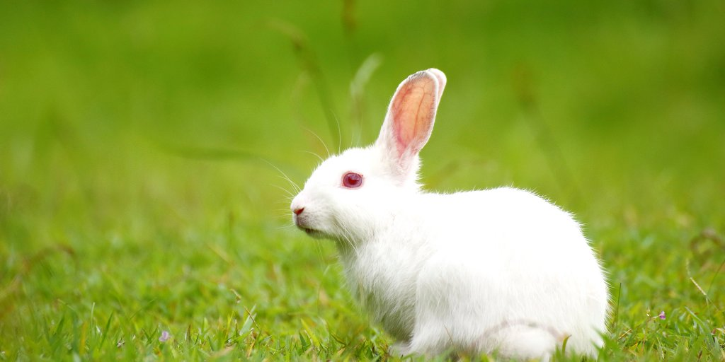
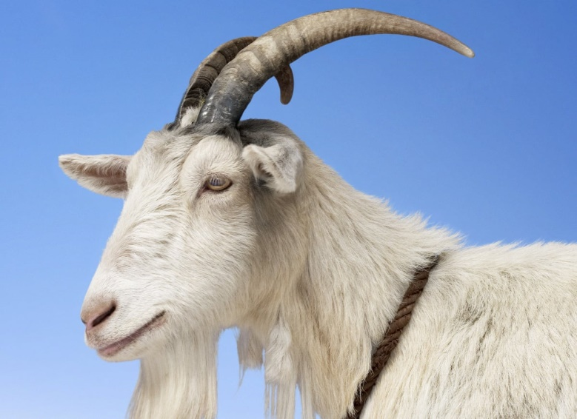
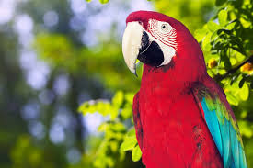
Vocabulary - ლექსიკა
Look at the pictures and match them with the words
შეხედეთ სურათებს და დააკავშირეთ ისინი სიტყვებთან
horse
fish
rabbit
guinea pig
parrot
sheep
goat
rabbit
goat
parrot

Slide 13
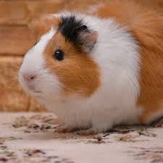
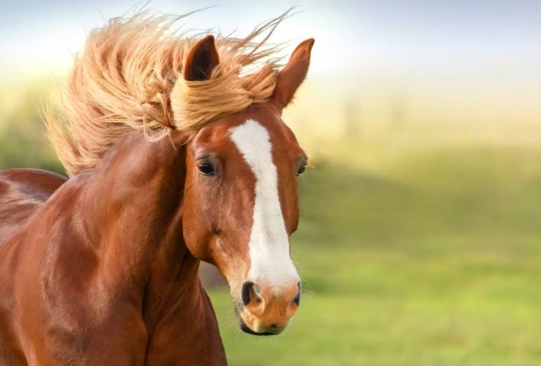
Vocabulary - ლექსიკა
Look at the pictures and match them with the words
შეხედეთ სურათებს და დააკავშირეთ ისინი სიტყვებთან
horse
fish
sheep
guinea pig
guinea pig
horse

Slide 14
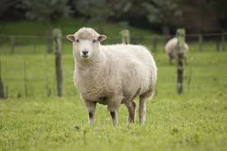
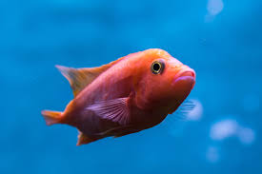
Vocabulary - ლექსიკა
Look at the pictures and match them with the words
შეხედეთ სურათებს და დააკავშირეთ ისინი სიტყვებთან
fish
sheep
sheep
fish

Slide 15
Vocabulary - ლექსიკა
Complete the sentences with the correct words
დაასრულეთ წინადადებები სწორი სიტყვებით
fish
rabbit
I live on a farm. I have got four legs and a tail. I can run fast. I am a . . .
I live in a field. I have got two horns. I have got a little tail .
I am a . . .
3. I live in a cage. I am white and brown. I am a . . .
horse.
parrot
sheep
goat.
guinea pig.
goat
guinea pig
horse

Slide 16
Vocabulary - ლექსიკა
Complete the sentences with the correct words
დაასრულეთ წინადადებები სწორი სიტყვებით
fish
rabbit
4. I live in Brazil. I have got two colorful wings. I can fly.
I am a . . .
5. I live in a forest. I have got big ears and can hear very well.
I am a . . .
6. I live in the water. I have got fins and two eyes.
I am a . . .
parrot
parrot.
sheep
rabbit.
goat
fish.
guinea pig
horse

Slide 17
Reading Comprehension
წაკითხულის გააზრება
My Favourite Animals and Birds

Slide 18
Reading Comprehension
წაკითხულის გააზრება
My Favourite Animals and Birds
I’ve got a parrot, her name is Polly. She is my favourite pet. She is very beautiful. She talks a lot. She knows funny words. She has got a red wing and a green wing . She’s got a yellow head and she’s got two little black eyes. Parrots are great pets.
I haven’t got a rabbit or a guinea pig. I really want one. My father has got three goats and five horses because he lives on a farm. My brother has got his own horse. He loves it very much.

Slide 19
Reading Comprehension
წაკითხულის გააზრება
Read and decide if the sentences are true (T) or false (F)
წაიკითხეთ წინადადებები და გადაწყვიტეთ სწორია თუ არა
Polly has got a black wing.
Zach’s father has got a snake and a frog.
Polly is a parrot.
Zach’s brother has got his own horse.
F
F
T
T

Slide 20
Reading Comprehension
წაკითხულის გააზრება
Read and decide if the sentences are true (T) or false (F)
წაიკითხეთ წინადადებები და გადაწყვიტეთ სწორია თუ არა
5. Polly has got big black eyes.
6. Zach hasn’t got a rabbit or a guinea pig.
7. Zach’s father has got five goats.
8. Zach’s favourite pet is a parrot.
F
T
F
T

Slide 21
Reading Comprehension
წაკითხულის გააზრება
Read the sentences (1-5) and match them with A-E
წაიკითხეთ წინადადებები (1-5) და დაუკავშირეთ ისინი შესაბამის ასოებს (A-E)
1. Polly has got A. a parrot.
2. Zach’s father B. a rabbit or a guinea pig.
3. Zach’s brother C. has got a horse.
4. Zach has not got D. lives on a farm.
5. Zach has got E. one green wing and one red wing.

Slide 22
Grammar- გრამატიკა
Have got / Has got - ქონა / ყოლა
e.g. I’ve got (have got) a pet named Polly.
e.g. Polly has got a green wing and a red wing.

Slide 23
Grammar- გრამატიკა
Have got / Has got - ქონა / ყოლა
To talk about relationships and possessions
e.g. I’ve got (have got) a pet.
e.g. Polly has got two little black eyes.

Slide 24
Grammar- გრამატიკა
Have got / Has got – Affirmative
Have got / Has got - მტკიცებითი
I’ve got
You’ve got
He/She/It’s got
We’ve got
You’ve got
They’ve got
I’ve got = I have got
She’s got = She has got

Slide 25
Grammar- გრამატიკა
Haven’t got / Hasn’t got – Negative
Haven’t got / Hasn’t got - უარყოფითი
I haven’t got
You haven’t got
He/She/It hasn’t got
We haven’t got
You haven’t got
They haven’t got
I haven’t got = I have not got
She hasn’t got = She has not got

Slide 26
Grammar- გრამატიკა
Have got / Has got – Interrogative
Have got / Has got - კითხვითი
Have I got……?
Have you got…..?
Has he/she/it got..?
Have we got…….?
Have you got…..?
Have they got….?
Short answers:
Yes, I have
No, he hasn’t

Slide 27
Grammar practice
გრამატიკის დავალება
Read the sentences and choose the correct form
წაიკითხეთ წინადადებები და აირჩიეთ სწორი ფორმა
1. Mike have got/ has got many good friends.
2. You and I ‘ve got/’s got a good teacher.
3. Samuel have got/ has got a new car.
has got
‘ve got
has got

Slide 28
Grammar practice
გრამატიკის დავალება
Read the sentences and choose the correct form
წაიკითხეთ წინადადებები და აირჩიეთ სწორი ფორმა
4. Have you got/Has you got anything to ask?
5. Some of my best friends have got/has got low grades.
6. John have got/has got 2 brothers, but he haven’t got/hasn’t got any sisters.
Have you got
have got
has got
hasn’t got

Slide 29
Grammar practice
გრამატიკის დავალება
Look at the pictures and write the sentences about Zach
შეხედეთ სურათებს და დაწერეთ წინადადებები ზაკის შესახებ
Have got/Has got
Haven’t got/ Hasn’t got
Example:
Zach ……………….. a fish.
Zach has got a fish.

Slide 30
Grammar practice
გრამატიკის დავალება
Look at the pictures and write the sentences about Zach
შეხედეთ სურათებს და დაწერეთ წინადადებები ზაკის შესახებ
Have got/Has got
Have got/Has got
Haven’t got/ Hasn’t got
Zach ………………….. a sheep.
Zach hasn’t got a sheep.

Slide 31
Grammar practice
გრამატიკის დავალება
Look at the pictures and write the sentences about Zach
შეხედეთ სურათებს და დაწერეთ წინადადებები ზაკის შესახებ
Have got/Has got
Haven’t got/ Hasn’t got
Zach and his family……………………. a horse.
Zach and his family haven’t got a horse.

Slide 32
Grammar practice
გრამატიკის დავალება
Look at the pictures and write the sentences about Zach
შეხედეთ სურათებს და დაწერეთ წინადადებები ზაკის შესახებ
Have got/Has got
Haven’t got/ Hasn’t got
Zach ……………………. a guinea pig.
Zach hasn’t got a guinea pig.

Slide 33
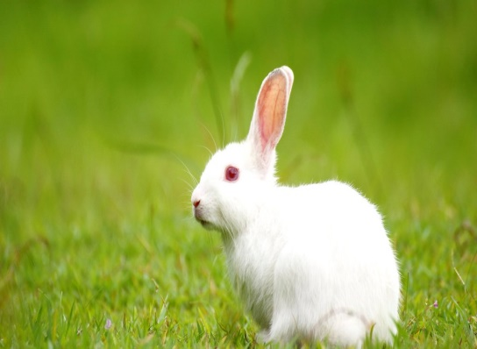
Grammar practice
გრამატიკის დავალება
Look at the pictures and write the sentences about Zach
შეხედეთ სურათებს და დაწერეთ წინადადებები ზაკის შესახებ
Have got/Has got
Haven’t got/ Hasn’t got
Zach ……………………. a rabbit.
Zach has got a rabbit.

Slide 34
Summing up - შეჯამება
Vocabulary - ლექსიკა
Vocabulary
ლექსიკა
sheep
(n.)
parrot
(n.)
guinea pig
(n.)
goat
(n.)
fish
(n.)
rabbit
(n.)
horse
(n.)
ცხვარი
ცხენი
თუთიყუში
კურდღელი
ზღვის გოჭი
თევზი
თხა
Notes:
What is it?
Can you find your country?

Slide 35
Summing-up-შეჯამება
Grammar - გრამატიკა
Have got / Has got - ქონა / ყოლა
Notes:
What is it?
Can you find your country?

Slide 36
Homework
საშინაო დავალება
Write about your favourite animal
დაწერეთ თქვენი საყვარელი შინაური ცხოველის შესახებ
My favourite animal is a horse. I’ve got a horse named Billy. He is very tall and he has got brown eyes. He’s got four legs and can run very fast. He’s got a tail and it is black. I haven’t got any other animals. I’ve only got my favourite Billy.

